Slide 1
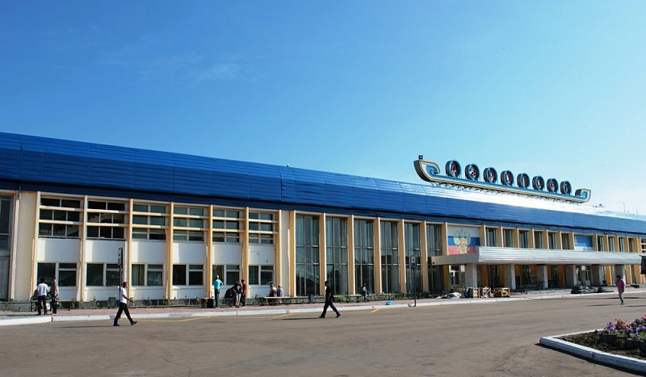

РЕКЛАМНЫЕ ПОВЕРХНОСТИ
МЕЖДУНАРОДНЫЙ АЭРОПОРТ «БАЙКАЛ»

Slide 2
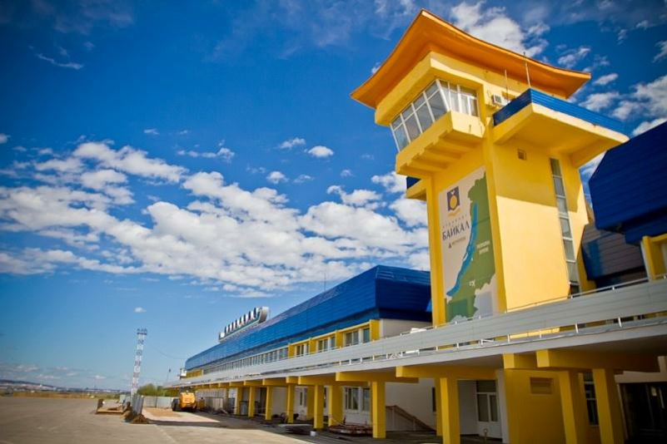
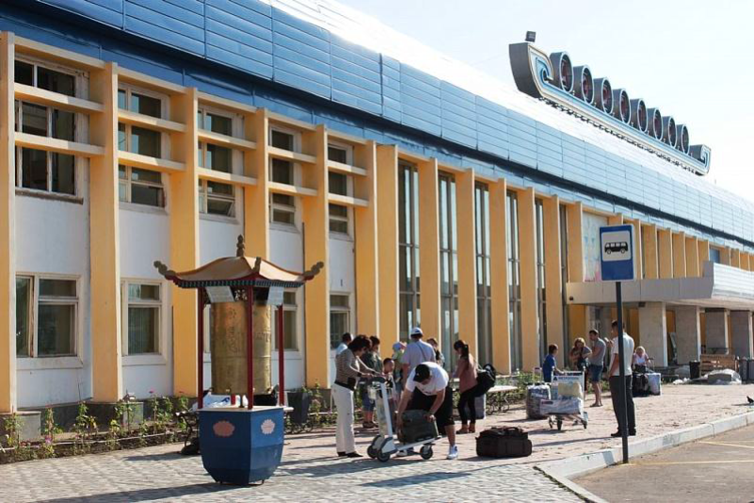
Современная и эффективная рекламная площадка
Основной поток пассажиров - люди со средним и высоким уровнем дохода, с высокой покупательской активностью
Реклама, размещенная в аэропорту, имиджем самой «площадки» подчеркивает статус компании стабильность ее бизнеса и положения
Аудитория аэропорта – это не только пассажиры, а также встречающие и провожающие . Общее количество посетителей аэропорта почти в 1,5 раза превышает показатель пассажиропотока
Реклама в аэропорту обладает «эффектом края» – остается в сознании как самое первое и запоминающееся впечатление от города

Slide 3
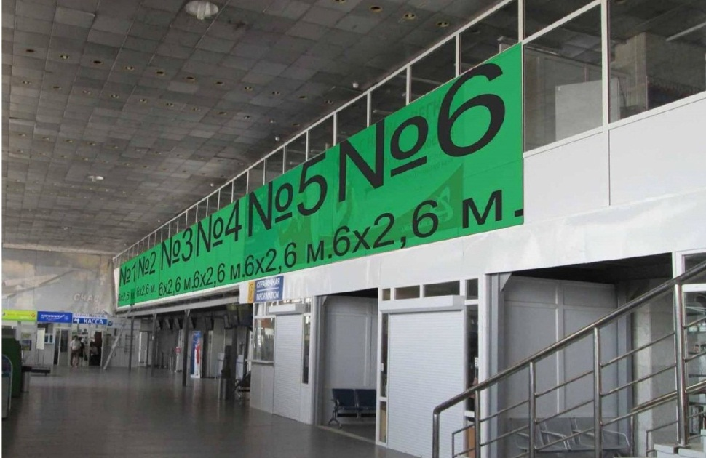
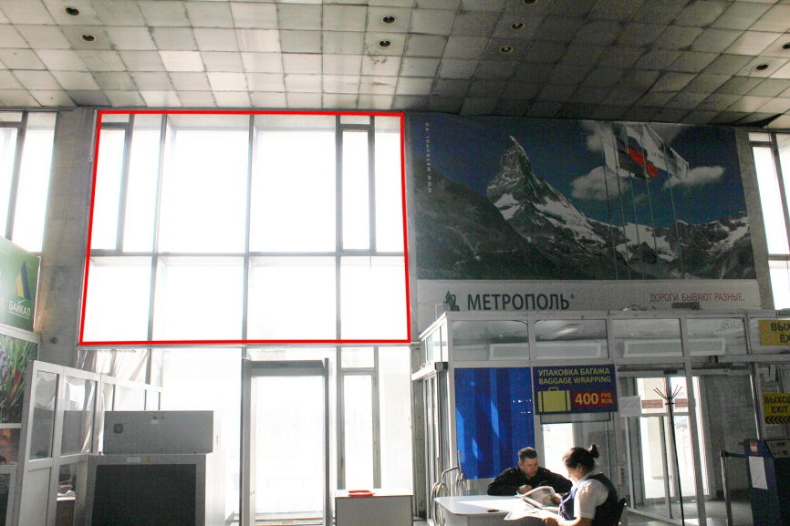
Зал внутренних вылетов / 1 этаж
Поверхность над стойками регистрации
Размер 624х260 см
Количество поверхности 6 шт.
Стоимость аренды 10 000 руб./шт.
Поверхность над входом в аэровокзал
Размер 515х380 см
Количество 8 шт.
Стоимость аренды 8000 руб. /шт.

Slide 4
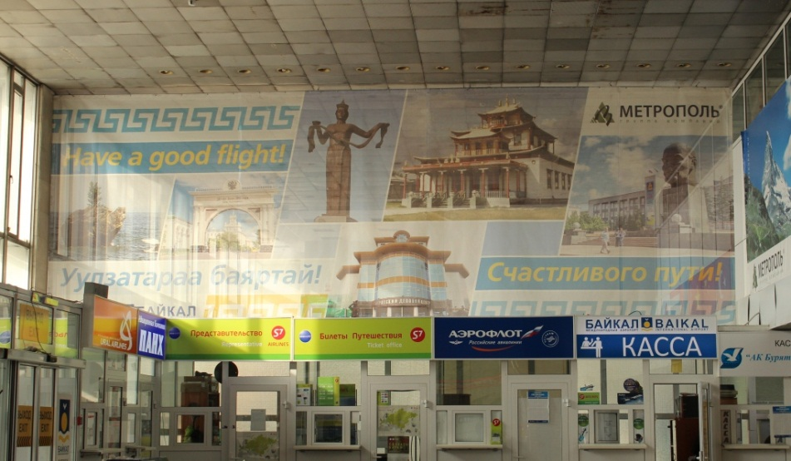
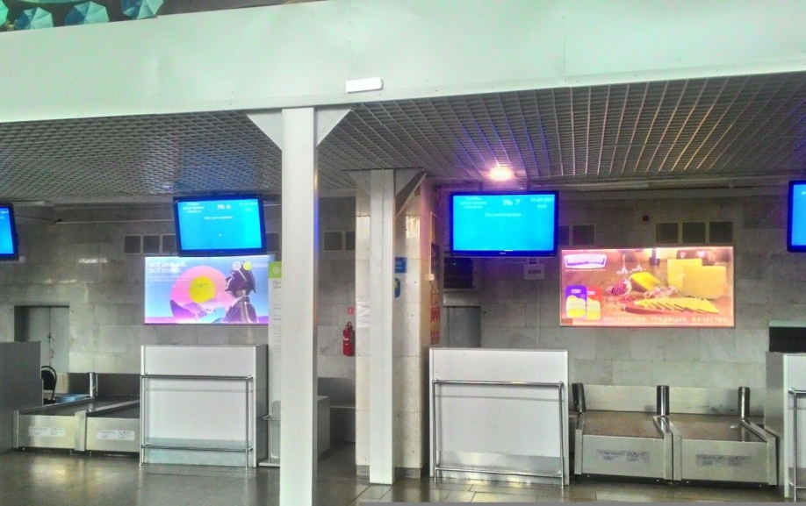
Зал внутренних вылетов / 1 этаж
Поверхность над кассами
Размер 11 х 4 м
Количество 1
Стоимость аренды 20 000 руб.
Поверхность за стойками регистрации
Размер 200х100 см
Количество 2
Стоимость аренды 9000 руб./шт.

Slide 5
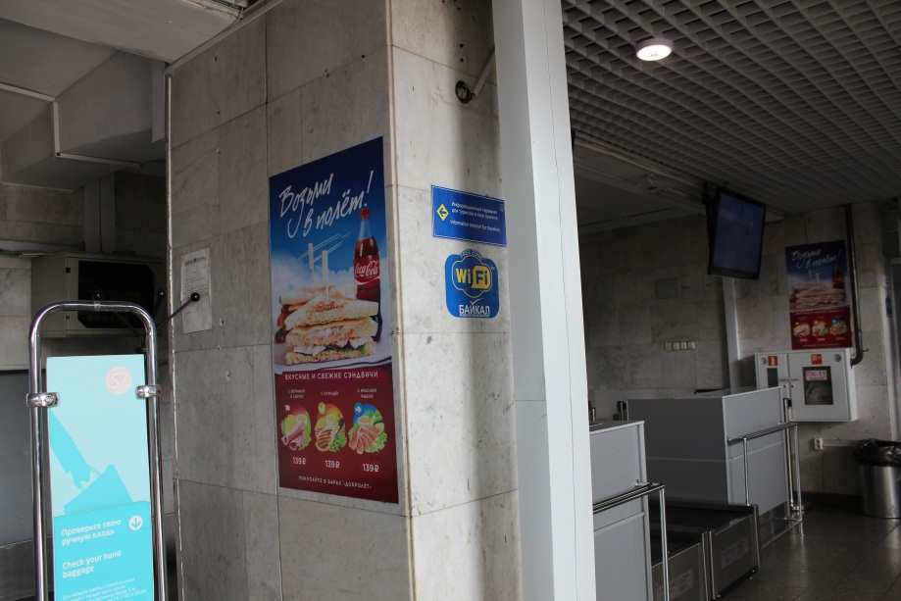
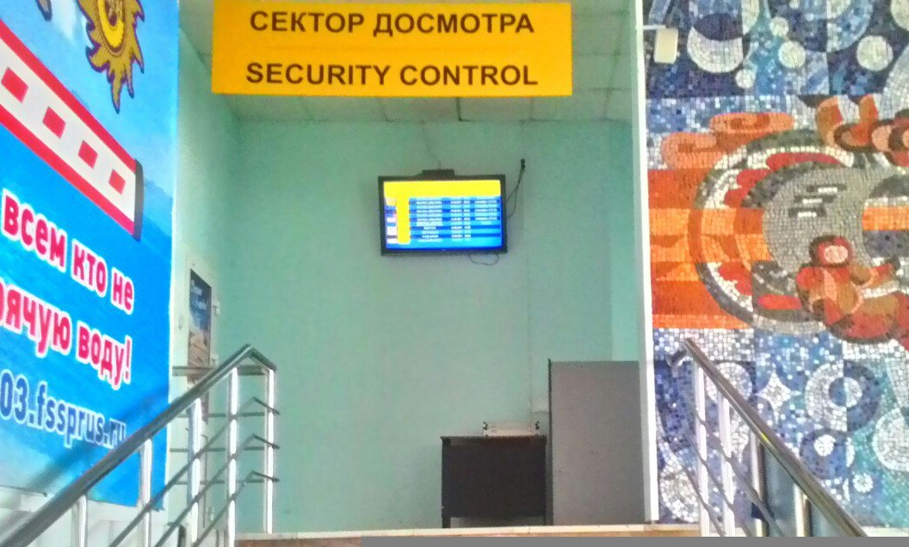
Зал внутренних вылетов / 1 этаж
Поверхность на колоннах
Размер 70х150 см
Количество 5
Стоимость аренды 9000 руб./шт.
Поверхность перед зоной досмотра Размер 150х100 см
Количество 1
Стоимость аренды 6000 руб.

Slide 6
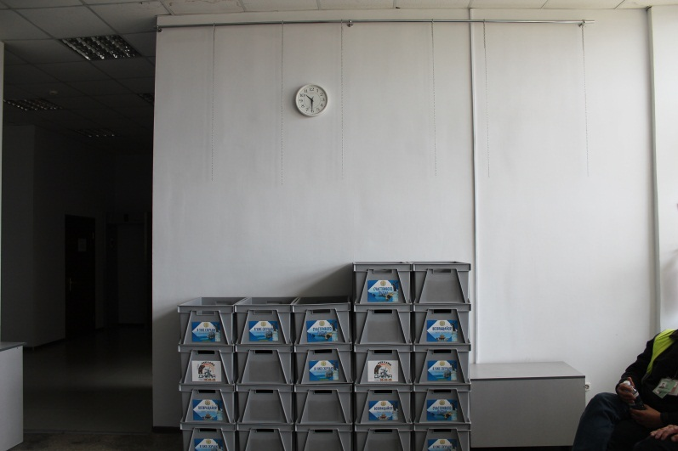
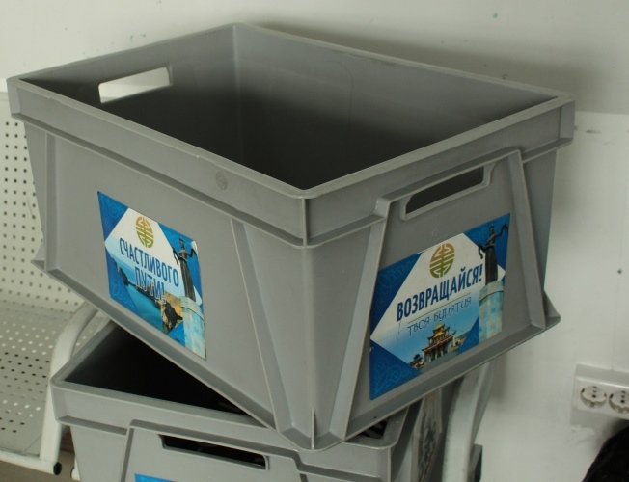
Стерильная зона / 2 этаж
Поверхность (стена, новая площадь)
Размер 300х200
Количество 1
Стоимость аренды 10 000 руб.
Ящики для вещей
Размер 20х16 и дно 58х40 см
Количество 30
Стоимость аренды 300 руб./шт.

Slide 7
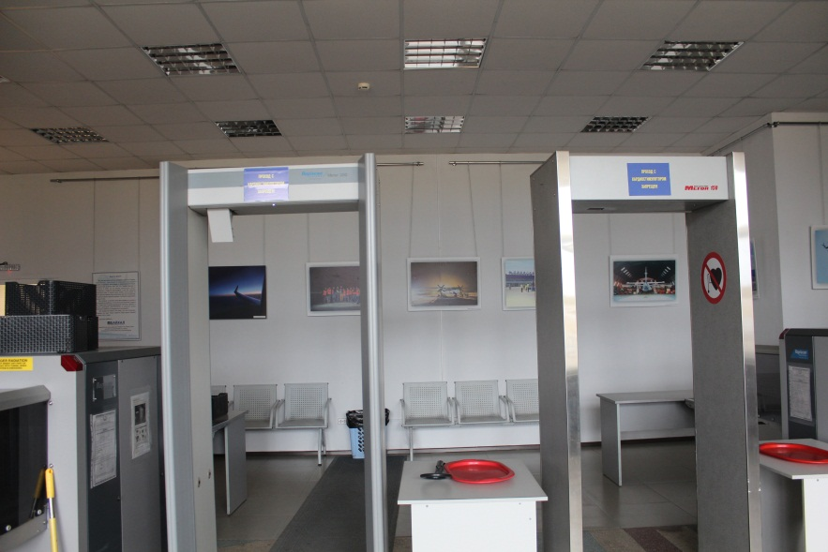
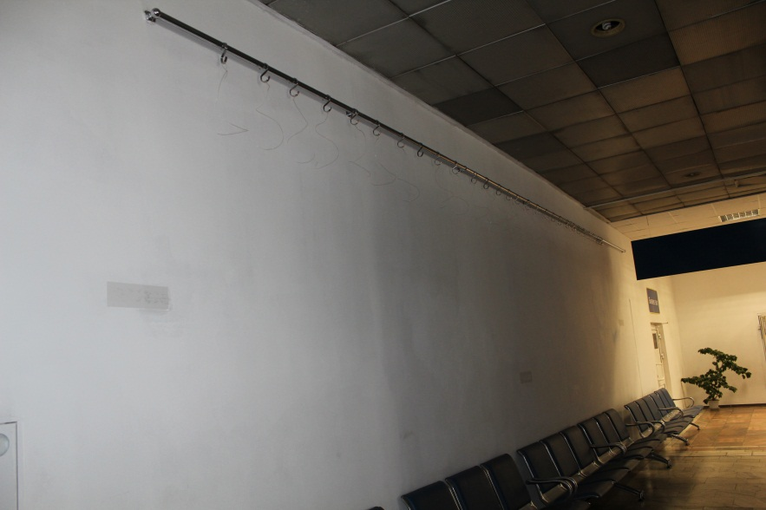
Стерильная зона / 2 этаж
Поверхность (стена, новая площадь)
Размер 150х100
Количество 1
Стоимость аренды 8000 руб.
Поверхность / Зал ожидания
Размер 450х300 см
Количество 2
Стоимость аренды 15 000 руб./ шт.

Slide 8
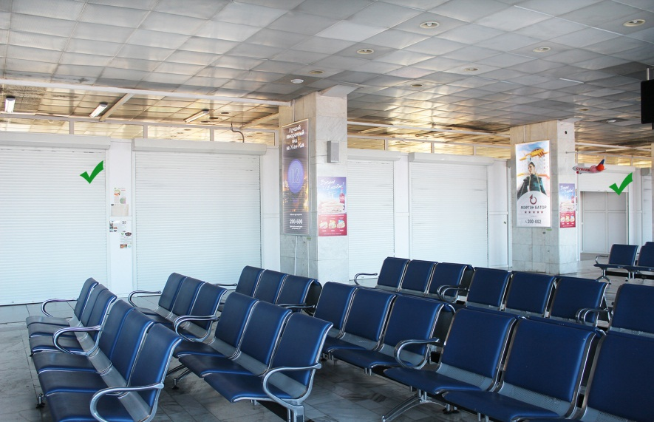
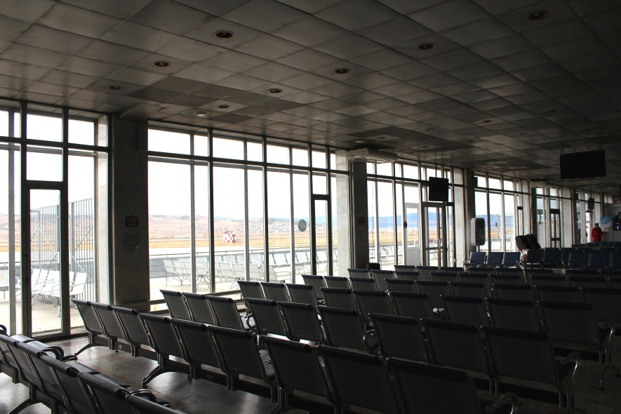
Зал ожидания внутренних вылетов / 2 этаж
Поверхность на колонах
Размер 100х200 см
Стоимость аренды 9000 руб.
Поверхность на оконных колоннах
Размер 50х200 см
Количество 4
Стоимость аренды 8000 руб./шт.

Slide 9
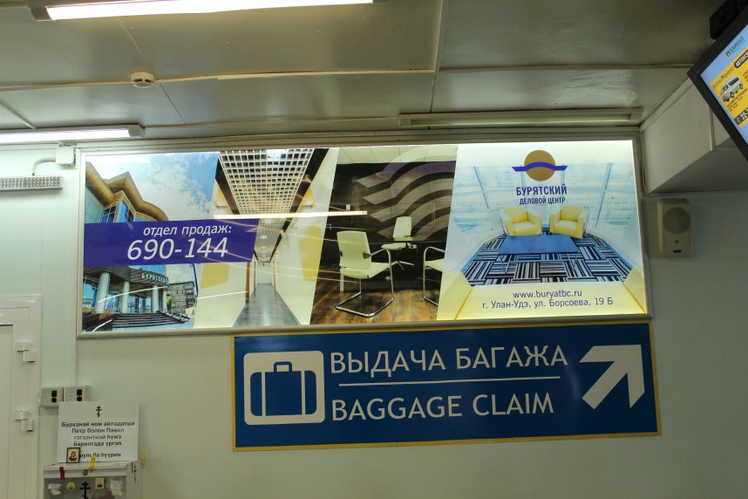
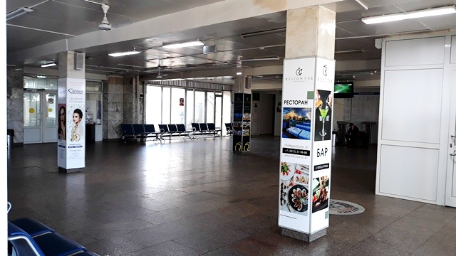
Зал прилета / 1 этаж
Световая панель в зале прилёта
Размер 300х100 см
Количество 2
Стоимость аренды 12 000 руб./шт.
Поверхность на колоннах
Размер 40х200 см (одна сторона)
Количество колонн 3
Стоимость аренды 8000 руб./шт.

Slide 10
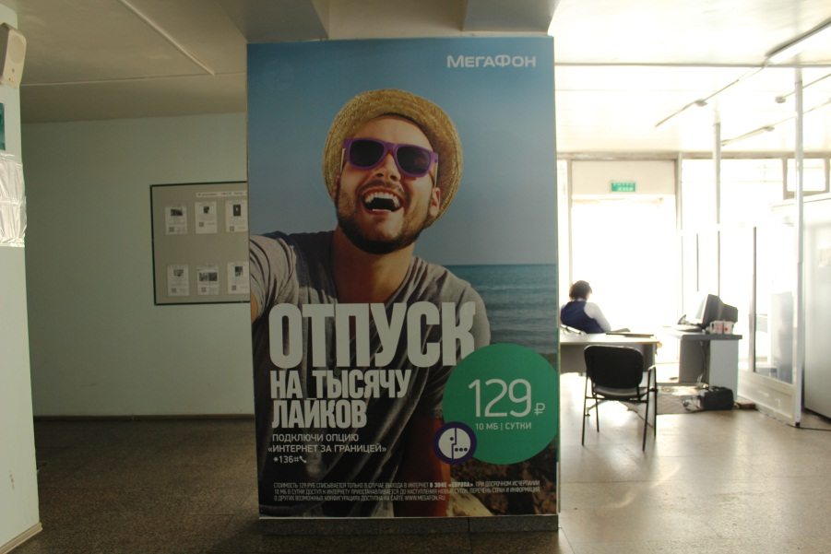
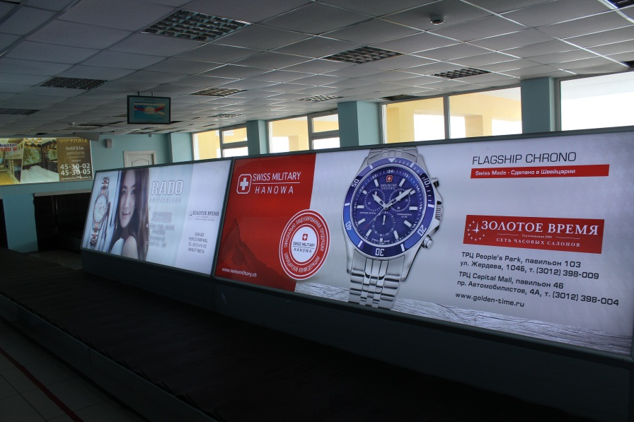
Зал прилета / 1 этаж
Поверхность на колонне
Размер 253х160 см
Количество 1
Стоимость аренды 8000 руб.
Багажное отделение над лентой
Размер 300х100 см (одна панель)
Количество 4
Стоимость аренды 8000 руб. /шт.

Slide 11
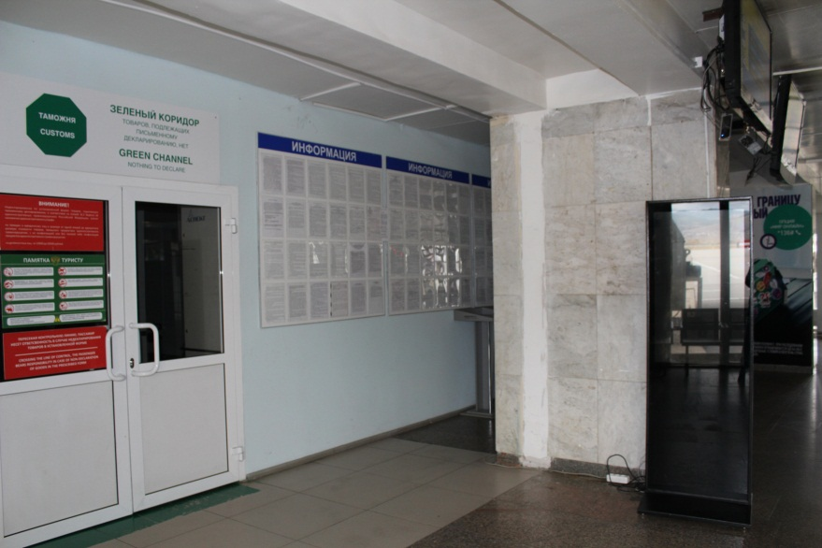
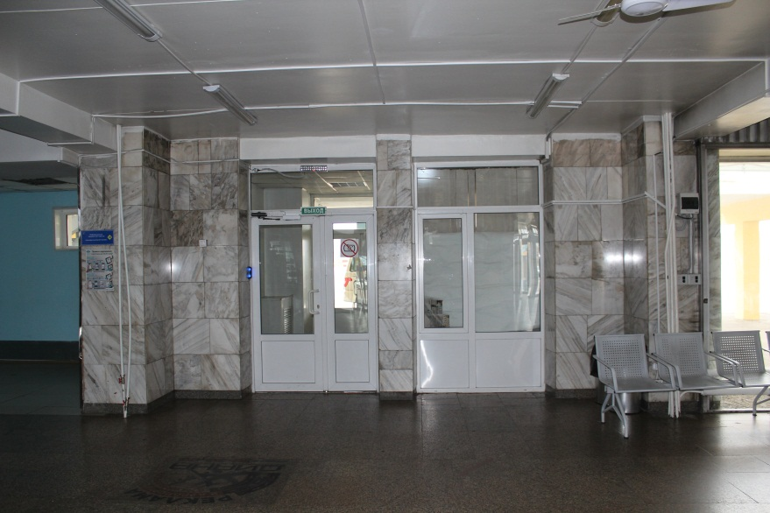
Зал прилета / 1 этаж
Поверхность на колонне ( зеленый коридор)
Размер 253х160 см
Количество 1
Стоимость аренды 8000 руб.
Поверхность у выхода в город
Размер 265х288 см
Количество 1
Стоимость аренды 12000 руб.

Slide 12
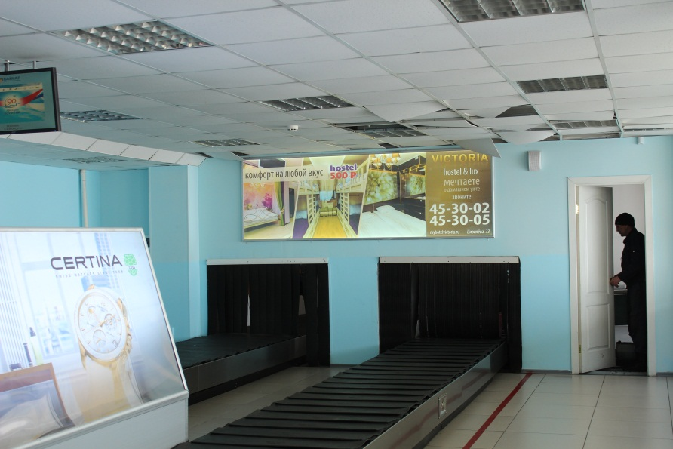
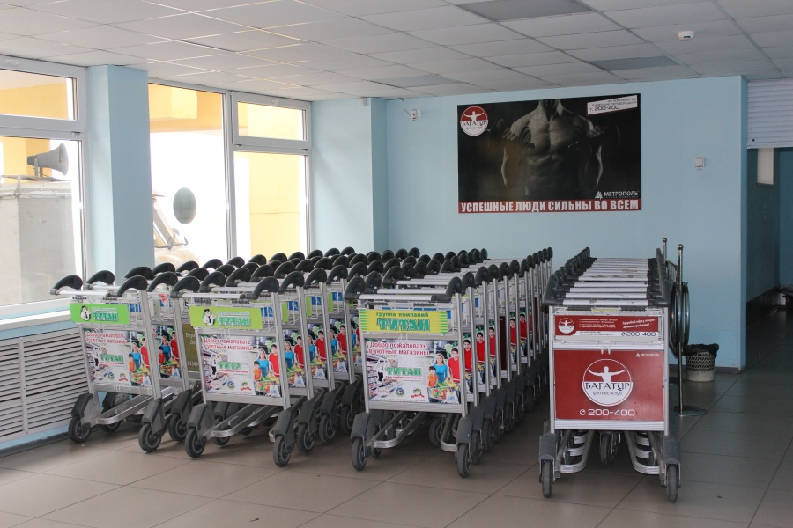
Зал прилета / 1 этаж
Поверхность над лентой багажа
Размер 300х100 см
Количество 1
Стоимость аренды 8000 руб.
Багажные тележки
Размер 52х35 см (одна панель)
Количество 56
Стоимость аренды 500 руб./шт.

Slide 13
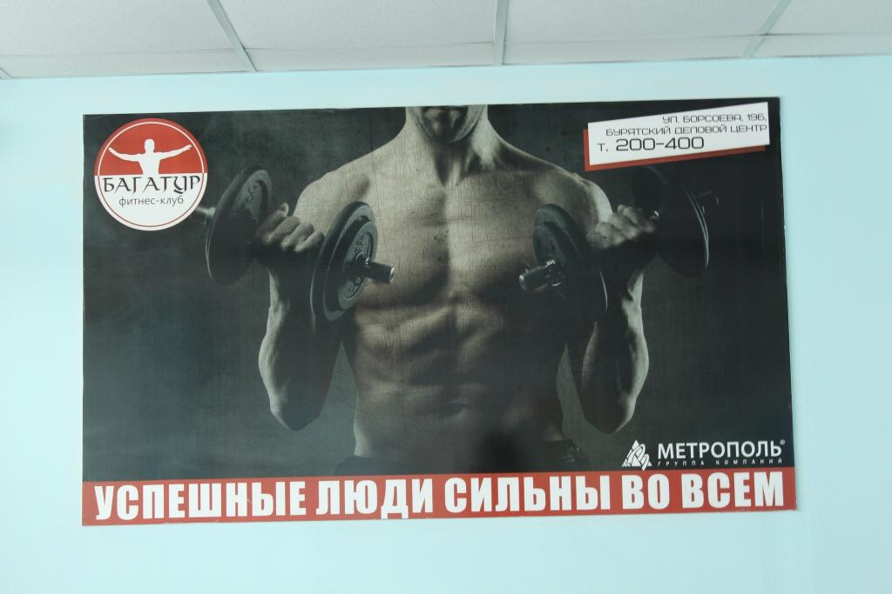
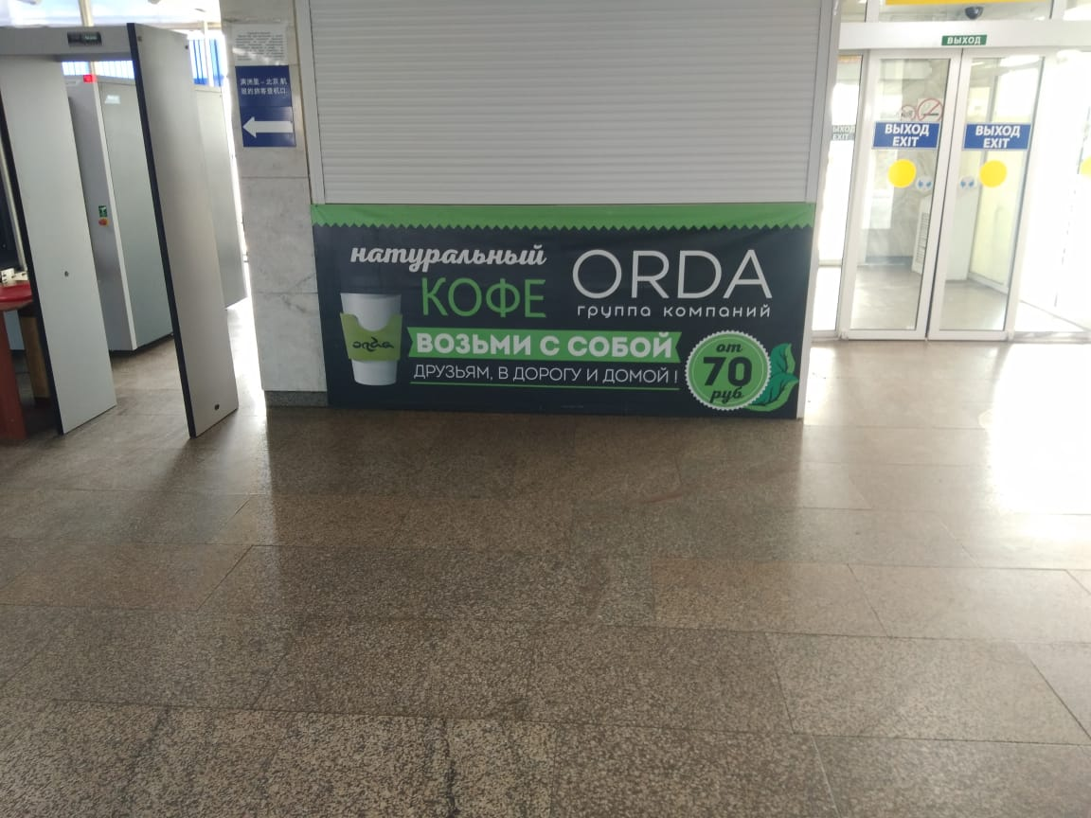
Зал прилета / 1 этаж
Поверхность в багажном отделении
Размер 200х100 см
Количество 1
Стоимость аренды 5000 руб.
Поверхность в зале прилета
Размер 276 х120 см
Количество 1
Стоимость аренды 7000 руб.

Slide 14
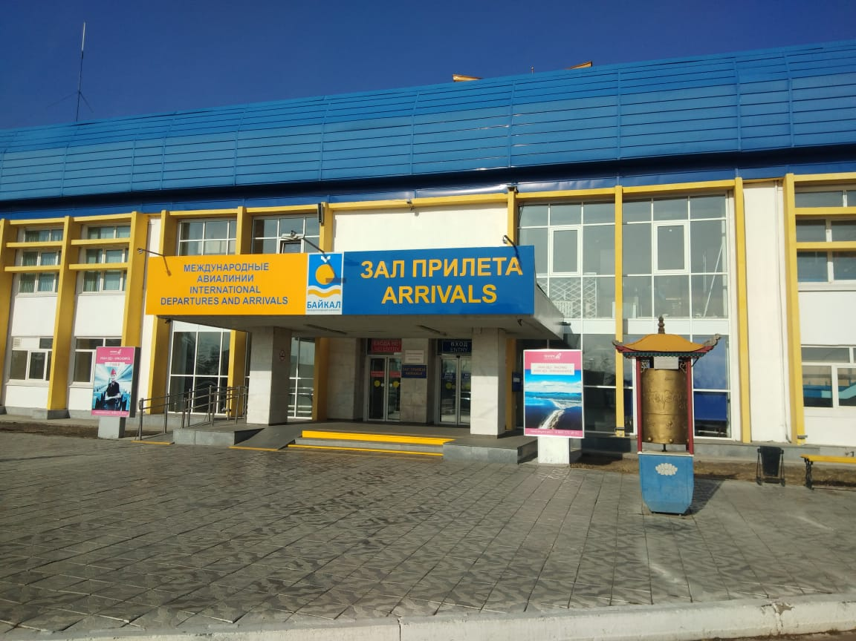
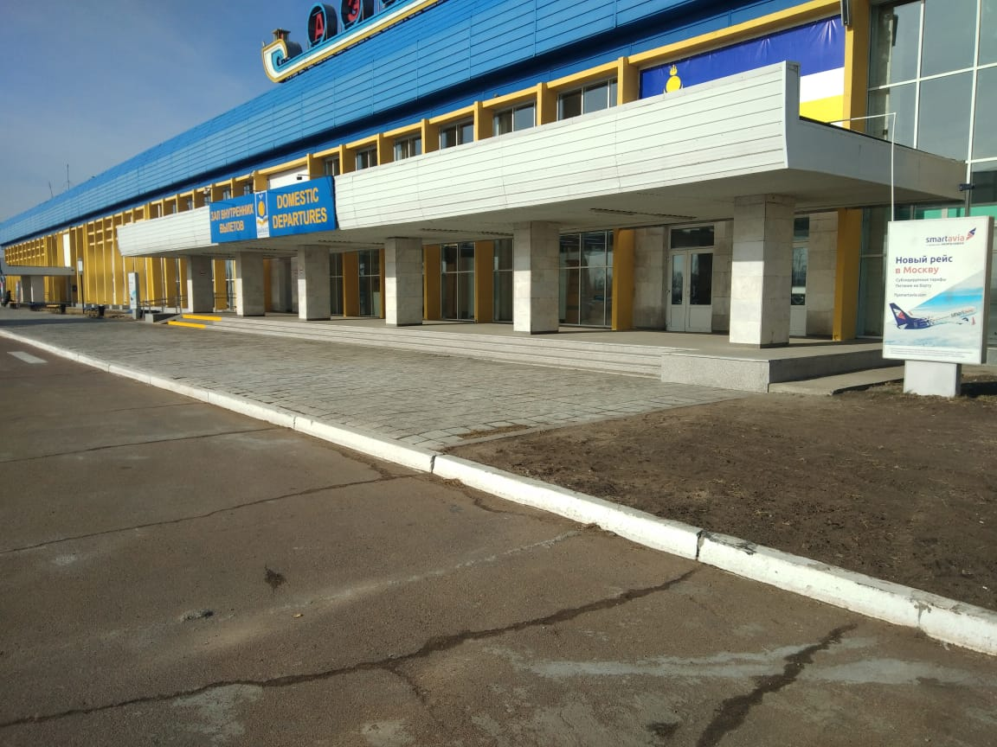
Зал прилета / Вылета1 этаж
Сити-форматы
Размер 120 х180 см (одна панель)
Количество 4
Стоимость аренды 8000 руб./шт.

Slide 15
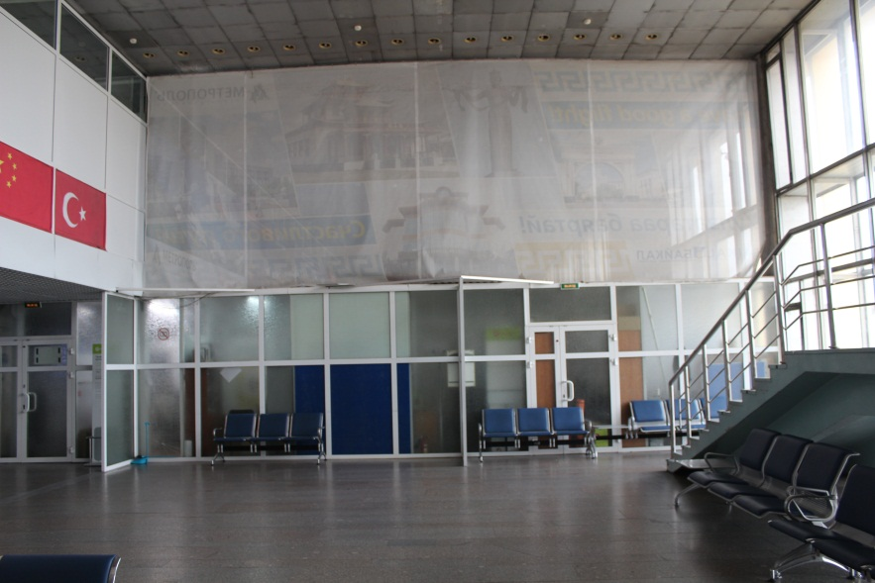
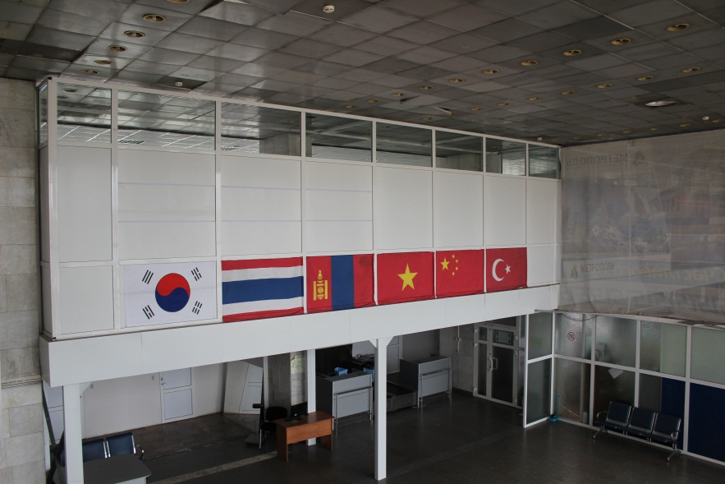
Зал регистрации МВЛ / 2 этаж
Поверхность зале регистрации МВЛ
Размер 11 х 4 м
Количество 1
Стоимость аренды 20 000 руб.
Над стойками регистрации
Размер 600х260 см
Количество 2
Стоимость аренды 10000 руб./шт.

Slide 16
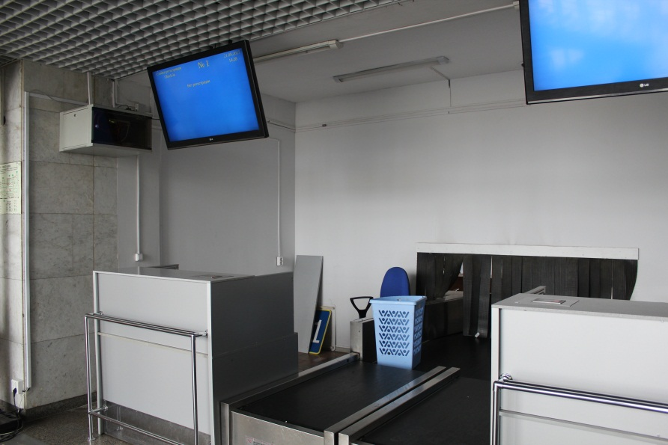
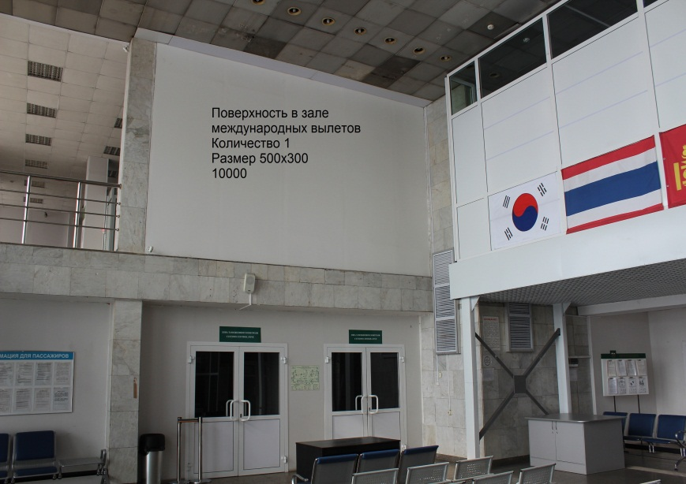
Зал регистрации МВЛ / 2 этаж
Поверхность за стойкой регистрации
Размер 200х100 см
Количество 1
Стоимость аренды 10000 руб.
Над входом в зал регистрации МВЛ
Размер 500х300 см
Количество 1
Стоимость аренды 10000 руб.

Slide 17
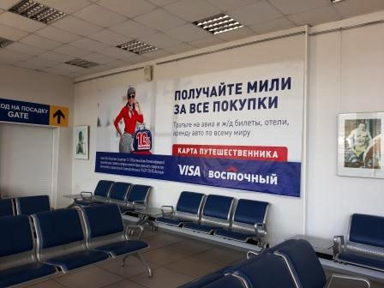
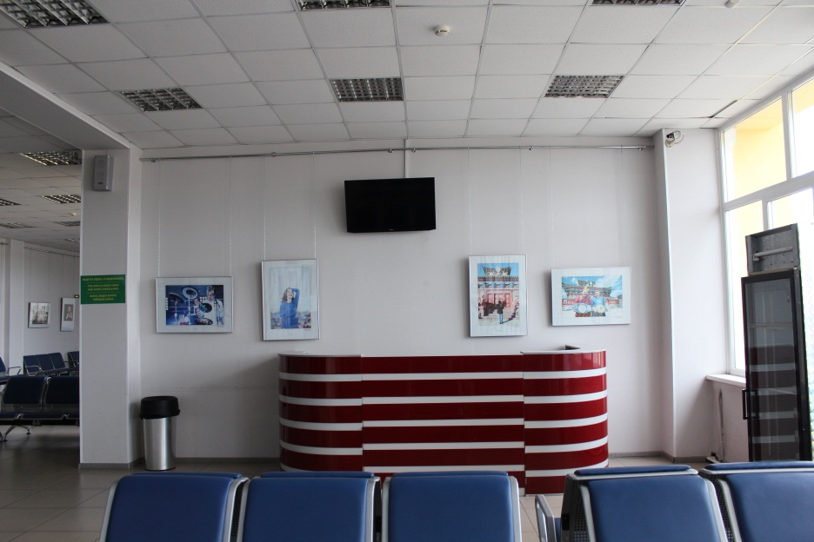
Зал ожидания МВЛ / 2 этаж
Поверхность
Размер 5 х 2 м (стена)
Количество 1
Стоимость аренды 10000 руб.
Зал ожидания МВЛ
Размер 500х200 см
Количество 1
Стоимость аренды 10000 руб.

Slide 18
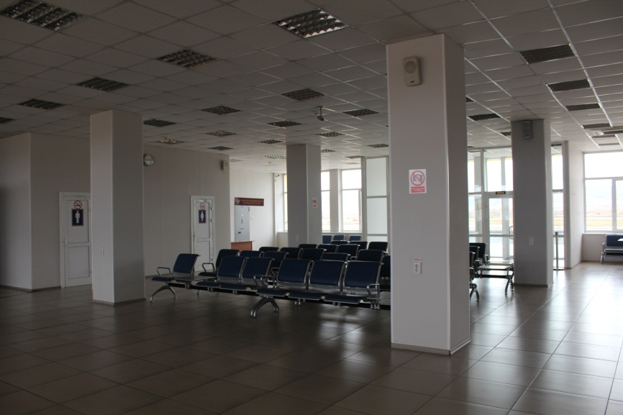
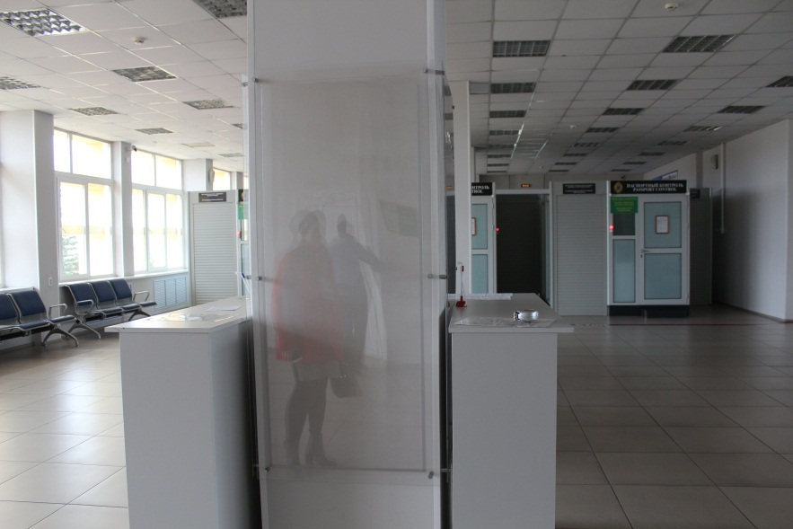
Зал прилета МВЛ / 2 этаж
Поверхность на колоннах
Размер 68х218 см
Количество 4
Стоимость аренды 10 000 руб./шт.
Информационное поле на колонне
Размер 55х138 см
Количество 4
Стоимость аренды 10000 руб./шт.

Slide 19
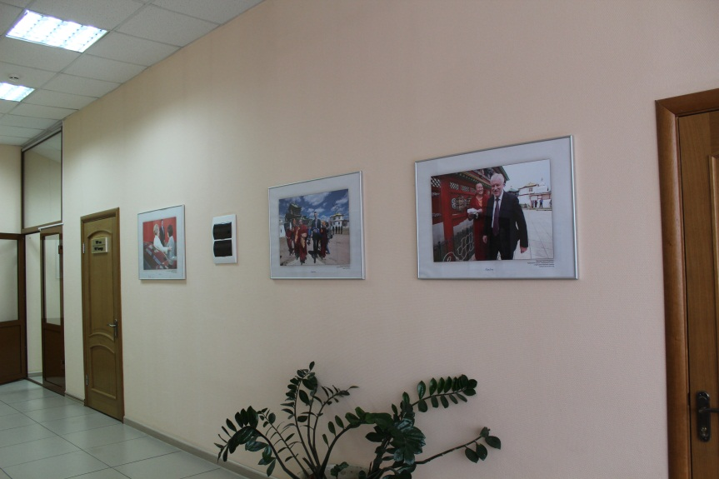
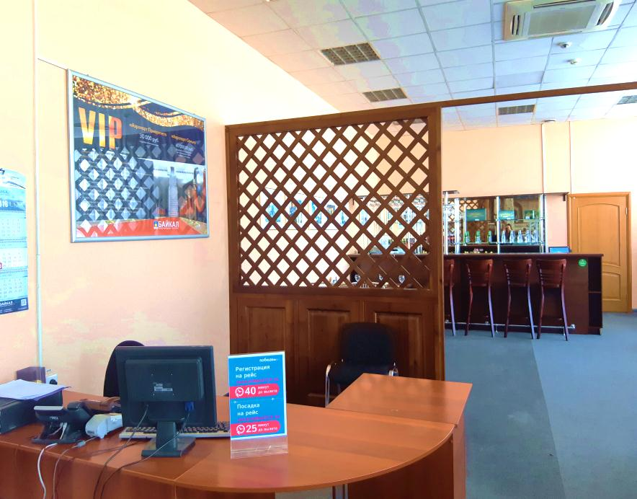
Бизнес-зал
Поверхность между синим и президентским залом
Размер 200х70 см
Количество 1
Стоимость аренды 20 000 руб.
Световая панель
Размер 100 х 150 см
Количество 1
Стоимость аренды 10000 руб.

Slide 20
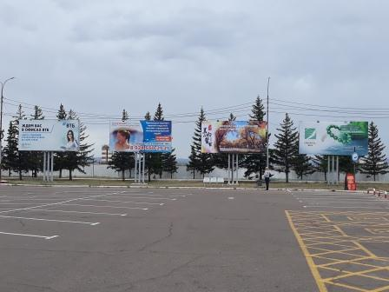
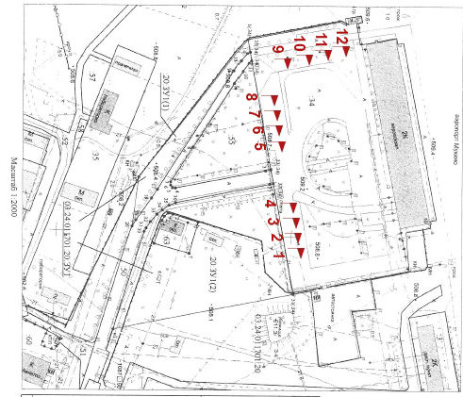
Привокзальная площадь
Щиты на привокзальной площади
Размер 6х3м
Количество 12
Стоимость 13000 руб./шт.

Slide 21
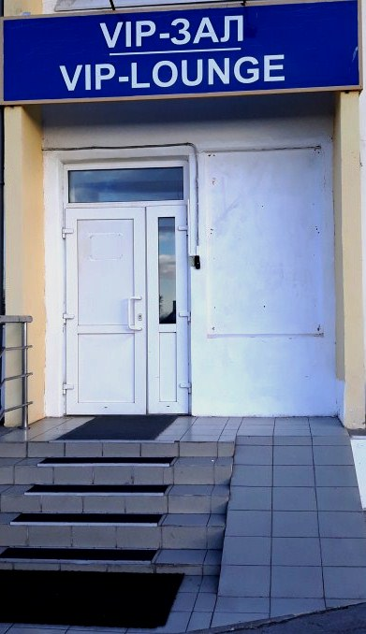
Привокзальная площадь
Поверхность у входа в ВИП – Зал
Размер 120х180см.
Количество 1
Стоимость 5000 руб.
Контактные телефоны для размещения рекламы:
+7(924)5555957 - Ольга Котляревская
8(3012) 22-79-59
ВНИМАНИЕ: Все цены указаны с НДС.

